Slide 1
Thứ hai ngày 28 tháng 4 năm 2025
Toán
KHỞI ĐỘNG

Slide 2
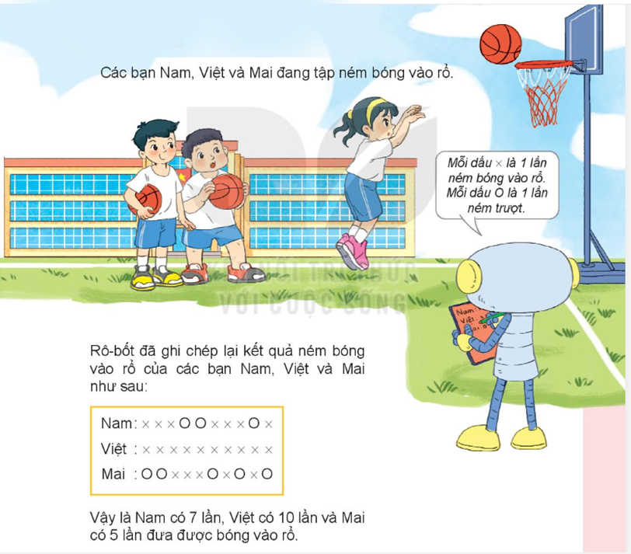
Thứ hai ngày 28 tháng 4 năm 2025
Toán
Bài 73. Thu thập, phân loại, ghi chép số liệu. Bảng số liệu (3 Tiết)
 | Bóng ném vào rổ | Bóng ném trượt ra ngoài
Nam
Việt
Mai
7 quả
3 quả
10 quả
Không quả nào
5 quả
5 quả
* Vậy là Nam có 7 lần, Việt có 10 lần và Mai có 5 lần đưa được bóng vào rổ.

Slide 3
Thứ hai ngày 28 tháng 4 năm 2025
Toán
Bài 73. Thu thập, phân loại, ghi chép số liệu. Bảng số liệu (3 Tiết)
1. Để thực hiện kế hoạch nhỏ của lớp, các bạn lớp 3A đã góp một số đồ dùng học tập với số lượng được ghi chép lại như sau:
a. Các bạn lớp 3A đã góp những loại đồ dùng học tập nào?
- Các bạn lớp 3A đã góp được ba loại đồ dùng học tập là: vở, bút chì, bút mực.
b. Các bạn đã góp được bao nhiêu đồ vật mỗi loại?
- Các bạn đã góp được 18 quyển vở, 29 cái bút chì, 6 cái bút mực.
c. Trong số đồ vật góp được, đồ vật nào có nhiều nhất? Đồ vật nào có ít nhất?
- Trong số đó, bút chì có nhiều nhất: 29 cái và bút mực có ít nhất: 6 cái.

Slide 4
Thứ hai ngày 28 tháng 4 năm 2025
Toán
Bài 73. Thu thập, phân loại, ghi chép số liệu. Bảng số liệu (3 Tiết)
2. Quan sát, phân loại, đếm và ghi chép số lượng đồ vật trong phòng học theo dạng hình tròn, hình tam giác, hình vuông. Cho biết dạng hình nào có nhiều nhất, dạng hình nào có ít nhất.
Đồ vật | Kí hiệu | Số lượng
Bàn
Quạt điện
Cửa sổ
Bóng đèn

Slide 5
CHÀO CÁC EM!

Slide 6
Thứ hai ngày 28 tháng 4 năm 2025
Toán
KHỞI ĐỘNG

Slide 7
Thứ hai ngày 28 tháng 4 năm 2025
Toán
Bài 73. Thu thập, phân loại, ghi chép số liệu. Bảng số liệu (Tiết 2)
* Cuối tuần này, nhà trường sẽ tổ chức hội trại cho các bạn học sinh từ lớp 3 đến lớp 5. Bên cạnh phần thi trang trí trại, nhà trường còn tổ chức thi đấu ba môn thể thao.Sau khi các bạn lớp 3A hoàn tất việc đăng kí. Rô – bốt đã ghi lại số lượng các bạn tham gia mỗi môn thành bảng số liệu dưới đây:
Môn thi | Kéo co | Chạy tiếp sức | Nhảy bao bố
Số bạn tham gia | 15 | 5 | 8
* Bảng số liệu trên có hai hàng:
- Hàng thứ nhất ghi tên các môn thể thao.
- Hàng thứ hai ghi số lượng các bạn tham gia thi đấu của mỗi môn.
* Nhìn vào bảng ta biết:
- Ba môn thể thao được ghi trong bảng là: kéo co, chạy tiếp sức, nhảy bao bố.
- Kéo co có 15 bạn tham gia, chạy tiếp sức có 5 bạn tham gia, nhảy bao bố có 8 bạn tham gia.

Slide 8
Thứ hai ngày 28 tháng 4 năm 2025
Toán
Bài 73. Thu thập, phân loại, ghi chép số liệu. Bảng số liệu (Tiết 2)
1. Dưới đây là bảng số liệu về số vật nuôi trong một trang trại.
Loại vật nuôi | Bò | Gà | Lợn | Dê
Số lượng (con) | 45 | 120 | 78 | 36
Dựa vào bảng trên, trả lời câu hỏi:
a. Trong trang trại có những loại vật nuôi nào? Mỗi loại có bao nhiêu con?
* Trang trại trên có 4 loại vật nuôi: 45 con bò, 120 con gà, 78 con lợn và 36 con dê.
b. Trong trang trại, loại vật nuôi nào ít nhất? Loại vật nuôi nào nhiều nhất?
* Trong trang trại, số lượng con gà là nhiều nhất và số lượng con dê là ít nhất.

Slide 9
Thứ hai ngày 28 tháng 4 năm 2025
Toán
Bài 73. Thu thập, phân loại, ghi chép số liệu. Bảng số liệu (Tiết 2)
2. Cho bảng số liệu về số quyển sách bán được trong ba tháng đầu năm của một cửa hàng sách.
Dựa vào bảng trên, trả lời câu hỏi:
a. Trong tháng 2, cửa hàng bán được bao nhiêu quyển sách mỗi loại?
* Trong tháng 2, cửa hàng bán được 200 quyển sách khoa học, 540 quyển truyện tranh.
b. Mỗi tháng cửa hàng bán được bao nhiêu quyển truyện tranh?
* Mỗi tháng cửa hàng bán được số quyển truyện tranh là: tháng 1: 400 quyển; tháng 2: 540 quyển; tháng 3: 612 quyển.
c. Trong tháng 1, cửa hàng bán được tất cả bao nhiêu quyển sách?
Trong tháng 1, cửa hàng bán được tất cả số quyển sách là:
280 + 400 = 680 (quyển sách)

Slide 10
CHÀO CÁC EM!

Slide 11
Thứ ba ngày 29 tháng 4 năm 2025
Toán
KHỞI ĐỘNG

Slide 12
Thứ Bảy ngày 4 tháng 5 năm 2024
Toán
Bài 73. Thu thập, phân loại, ghi chép số liệu. Bảng số liệu (Tiết 3)
1. Cho bảng số liệu về số giờ đọc sách của các bạn Việt, Mai, Nam và Rô-bốt trong tuần vừa qua.
a. Trong tuần qua, mỗi bạn dành số giờ để đọc sách là:
- Bạn Việt dành 7 giờ để đọc sách.
- Bạn Mai dành 9 giờ để đọc sách.
- Bạn Nam dành 10 giờ để đọc sách.
- Bạn Rô-bốt dành 8 giờ để đọc sách.
b. Bạn nào dành nhiều thời gian để đọc sách nhất?
- Bạn Nam dành nhiều thời gian để đọc sách nhất.

Slide 13
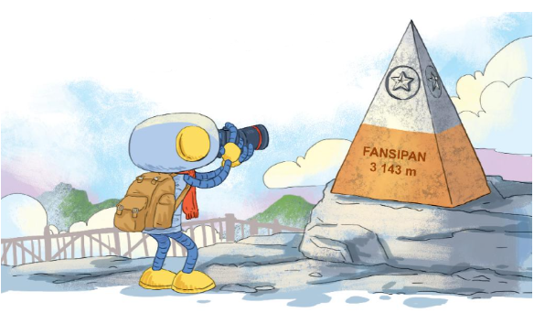
Thứ ba ngày 29 tháng 4 năm 2025
Toán
Bài 73. Thu thập, phân loại, ghi chép số liệu. Bảng số liệu (Tiết 3)
2. Rô-bốt vừa ghé thăm Sa-Pa trong một chuyến đi dài ba ngày. Nhiệt độ không khí thấp nhất và cao nhất trong ba ngày tại đó được Rô-bốt ghi chép lại như sau:
- Ngày 1: 10 ºC – 17 ºC. - Ngày 2: 11 ºC – 19 ºC. - Ngày 3: 7 ºC – 12 ºC.
a. Dựa vào thông tin ở trên, hãy hoàn thành bảng số liệu sau:
19 ºC
12 ºC
11 ºC
7 ºC
b. Dựa vào bảng đã điền ở câu a, tìm ngày có nhiệt độ xuống dưới 10 ⁰C.
- Ngày thứ 3 có nhiệt độ xuống dưới 10 ºC

Slide 14
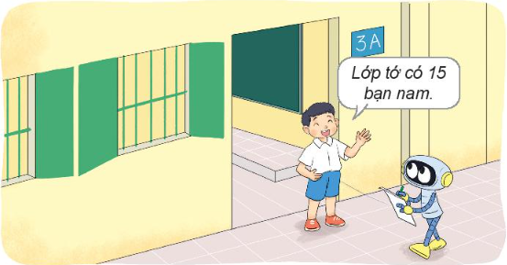
Thứ ba ngày 29 tháng 4 năm 2025
Toán
Bài 73. Thu thập, phân loại, ghi chép số liệu. Bảng số liệu (Tiết 3)
3a. Hoàn thành bảng số liệu về số học sinh khối lớp 3 tại một trường tiểu học.
15
15
31
b. Dựa vào bảng số liệu trên, trả lời câu hỏi:
- Lớp nào có nhiều hơn 30 học sinh?
- Lớp nào có nhiều học sinh nữ nhất?
- Lớp nào có ít học sinh nữ nhất?
- Những lớp nào có số học sinh nam bằng nhau?
- Lớp có nhiều hơn 30 học sinh: 3B, 3C.
- Lớp có nhiều học sinh nữ nhất: 3B.
- Lớp có ít học sinh nữ nhất: 3C.
- Lớp có số học sinh nam bằng nhau: 3A và 3B.

Slide 15
CHÀO CÁC EM!

